Slide 1
TÝDEN 4
CFF II

Slide 2
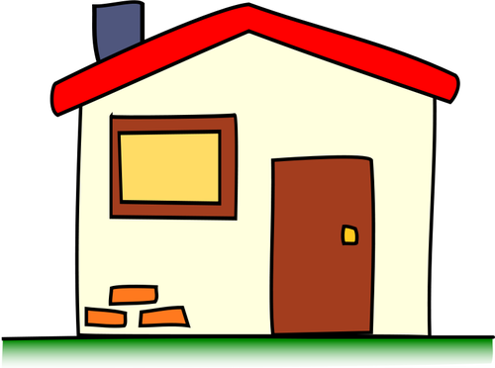
Kde bydlíte?
Kde bydlíte?
Máte dům?
Máte byt?
Co je blízko?
Co je daleko?
dům = house
byt = flat
pokoj = room
zahrada = garden

Slide 3
Pokoje
Pokoj, kde vaříme a jíme, se jmenuje KUCHYŇ (F).
Pokoj, kde relaxujeme, díváme se na televizi, posloucháme hudbu, se jmenuje OBÝVÁK.
Pokoj, kde spíme, se jmenuje LOŽNICE (F).
Pokoj pro děti je DĚTSKÝ POKOJ.
Pokoj, kde se myjeme (*mýt se, myju se = to wash), se jmenuje KOUPELNA. Často je blízko také TOALETA/ZÁCHOD.

Slide 4

Nábytek = furniture
V kuchyni je kuchyňská linka, stůl a židle. Je tam také lednička a myčka.
V obýváku je pohovka/sedačka, křeslo a televize.
V ložnici je postel (f) a taky skříň (f).
V koupelně je vana nebo sprcha a zrcadlo.
Byt 3 + 1 = 3 pokoje + kuchyň
Byt 3 + kk = 3 pokoje + kuchyňský kout (“kitchen corner”, kitchen is a part of the living room)

Slide 5
Plural
NOMINATIVE (Mi, F, N) = ACCUSATIVE (Mi, F, N)
To jsou hotely. (nom.) - Hledám hotely (acc.)
To jsou knihy. (nom.) - Vidím knihy. (acc.)
To jsou auta. (nom.) - Mám rád auta. (acc.)

Slide 6
Plural: masculine inanimate
hard consonant: + Y
byt → byty
salát → saláty
papír → papíry
!!! dům → domy, stůl → stoly !!!
soft consonant: + E (ž, š, č, ř, c, j)
počítač → počítače
čaj → čaje
pokoj → pokoje
koberec → koberce

Slide 7
Plural: feminine
A → Y
škola → školy
kniha → knihy
učitelka → učitelky
káva → kávy
E → E (no change)
restaurace → restaurace
židle → židle
consonant: + E
tramvaj → tramvaje, garáž → garáže, kuchyň → kuchyně

Slide 8
Plural: neuter
O → A
auto → auta
pivo → piva
křeslo → křesla
E/Ě → E/Ě (no change)
parkoviště → parkoviště
letiště → letiště
Í/Ý → Í/Ý (no change)
nádraží → nádraží
náměstí → náměstí

Slide 9
Plural - summary
Mi
hard consonant: + Y
byt → byty
salát → saláty
papír → papíry
!!! dům → domy, stůl → stoly !!!
soft consonant: + E (ž, š, č, ř, c, j)
počítač → počítače
čaj → čaje
pokoj → pokoje
koberec → koberce
F
A → Y
škola → školy
kniha → knihy
učitelka → učitelky
káva → kávy
E → E (no change)
restaurace → restaurace
židle → židle
consonant: + E
tramvaj → tramvaje, garáž → garáže, kuchyň → kuchyně
N
O → A
auto → auta
pivo → piva
křeslo → křesla
E/Ě → E/Ě (no change)
parkoviště → parkoviště
letiště → letiště
Í/Ý → Í/Ý (no change)
nádraží → nádraží
náměstí → náměstí

Slide 10
Plural: adjectives
Mi
dobrý → dobré
nový stůl → nové stoly
velký byt → velké byty
moderní → moderní
F
dobrá → dobré
nová židle → nové židle
velká vana → velké vany
moderní → moderní
N
dobré → dobrá
nové křeslo → nová křesla
velké auto → velká auta
moderní → moderní
MODERNÍ is the same for all genders:
Dám si dva hovězí steaky. (M)
Znám inteligentní studentky. (F)
Kupuju moderní auta. (N)

